Slide 1

Прогрессивная (нечередующаяся) развертка
Пиксель
Шаг развертки

Slide 2
800 точек
Чересстрочная развертка
Шаг развертки
1/2Шага развертки
600 строк

Slide 3
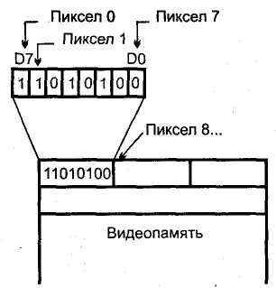
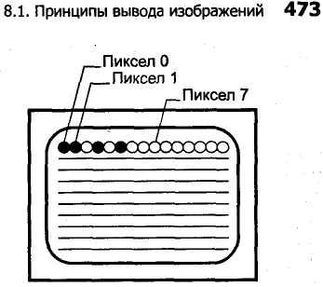
Линейное отображение групп памяти 1 бит на пиксел

Slide 4
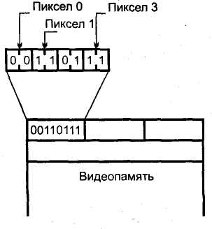
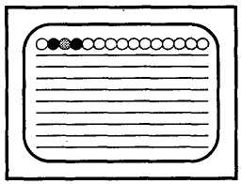
Линейное отображение групп памяти 2 бит на пиксел

Slide 5
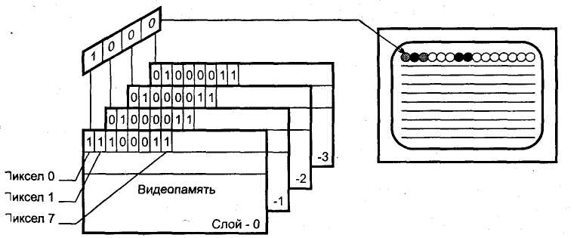
Многослойное отображение пикселов памяти

Slide 6
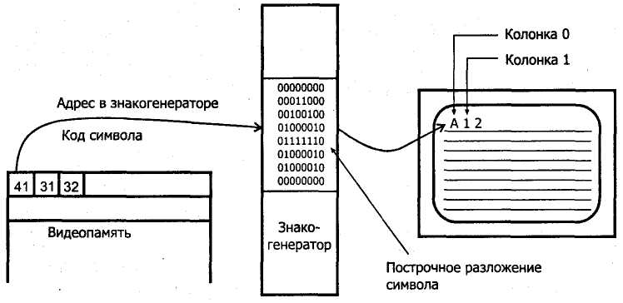
Формирование изображения в текстовом режиме

